Slide 1
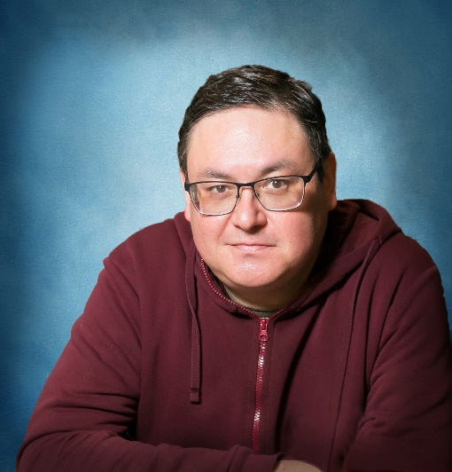
ПРОЕКТ «Физкультурно-досуговый центр (в т.ч. для людей с ОВЗ)»
Автор практики:
Петров Константин Валерьевич,
ст. методист МАУ ЗАТО Северск «РЦО»

Slide 2
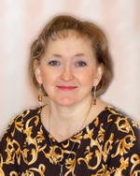
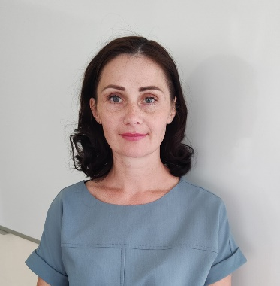
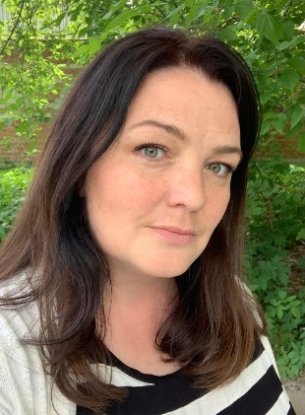
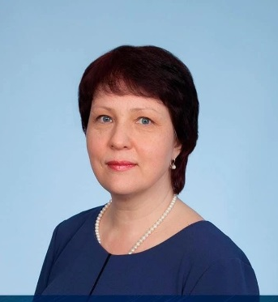
КОМАНДА ПРОЕКТА:
КОНОВАЛОВА Ольга Владимировна, зам. начальника Управления Образования
Администрации ЗАТО Северск
СОБОЛЕВА Ирина Александровна, методист «РЦО»,
зам. председателя ДЮОО МПМиНС «ЛОЗА»
АЛЬШИНА Ольга Сергеевна, методист «РЦО»
ГОНОХОВА Оксана Львовна, председатель ДЮОО МПМиНС «ЛОЗА»
ИЛЬИНА Наталья Николаевна, председатель СГОО «Клуб молодых инвалидов «Ровесники»

Slide 3
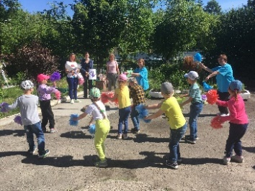
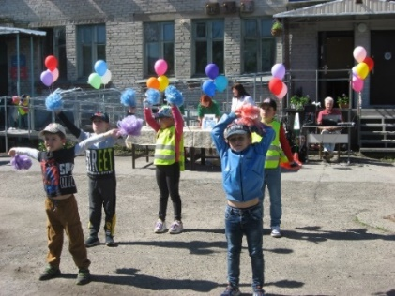
Муниципальный
социально-педагогический проект
«Физкультурно-досуговый центр (в т.ч. для людей с ОВЗ)»,
организация – автор проекта
МАУ ЗАТО Северск «РЦО»
Цель проекта: формирование компетенции здорового образа жизни у жителей города в специально созданном общественном пространстве – «Физкультурно-досуговом центре (в т.ч. для людей с ОВЗ)».
Сроки: 26.05.2021 – 31.12.2021
Целевая аудитория – семьи с детьми (в т.ч. с ОВЗ)

Slide 4
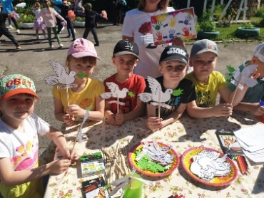
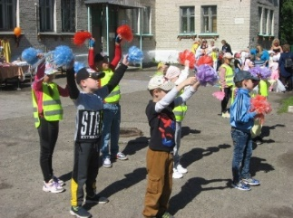
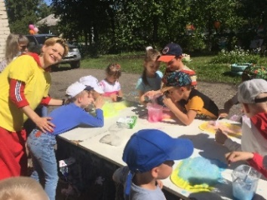
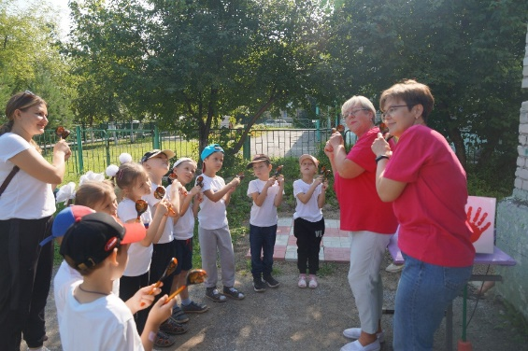
Проект направлен на повышение семейных ЗОЖ-компетенций
и образа жизни, на развитие движения «ГТО».
Основные мероприятия проекта:
Семейный праздник «Пусть всегда будет солнце»
ко Дню защиты детей (в т.ч. для людей с ОВЗ)

Slide 5
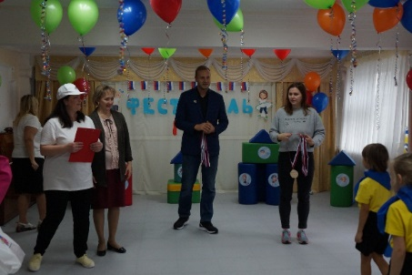
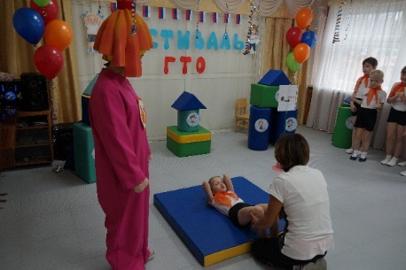
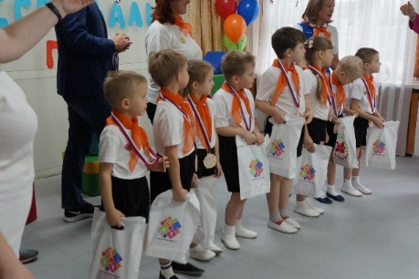
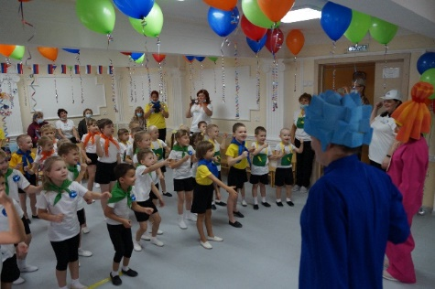
Проект направлен на повышение семейных ЗОЖ-компетенций
и образа жизни, на развитие движения «ГТО».
Основные мероприятия проекта:
Фестиваль ГТО для людей
с ограниченными возможностями здоровья

Slide 6
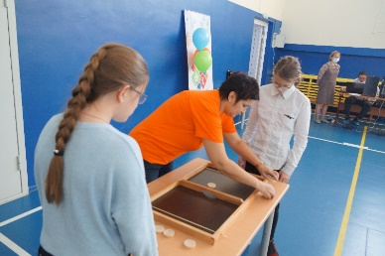
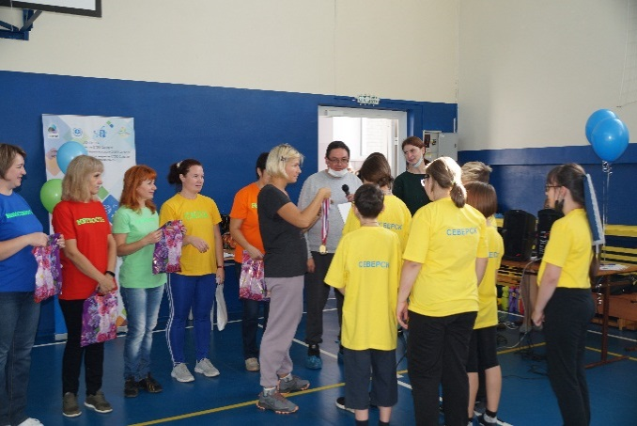
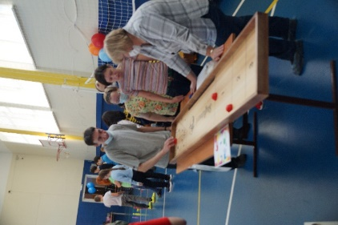
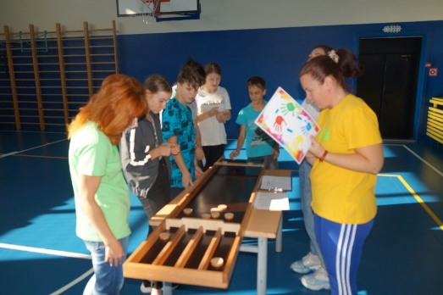
Проект направлен на повышение семейных ЗОЖ-компетенций
и образа жизни, на развитие движения «ГТО».
Основные мероприятия проекта:
Малые муниципальные параолимпийские игры (спортивные состязания, настольные игры)

Slide 7
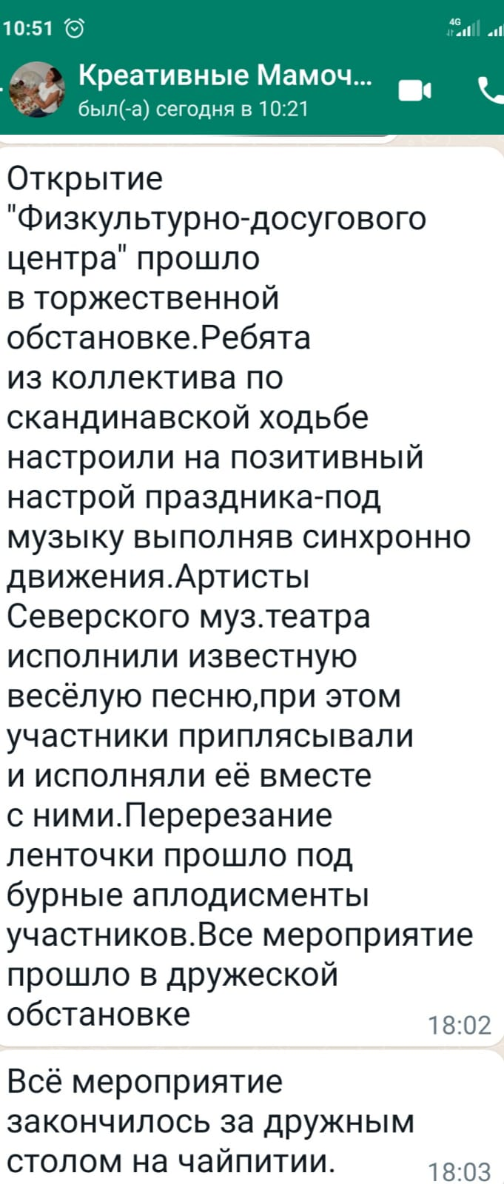
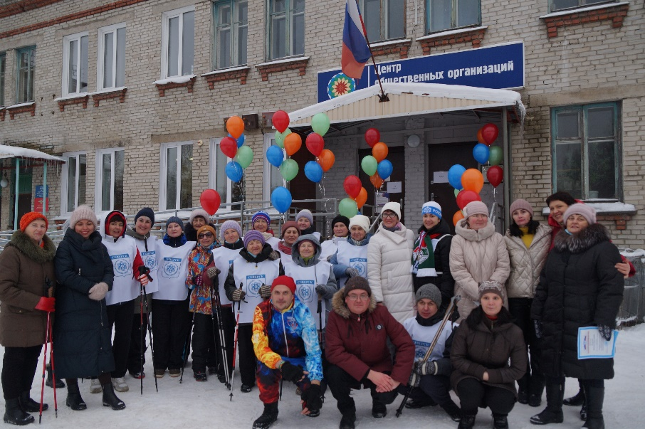
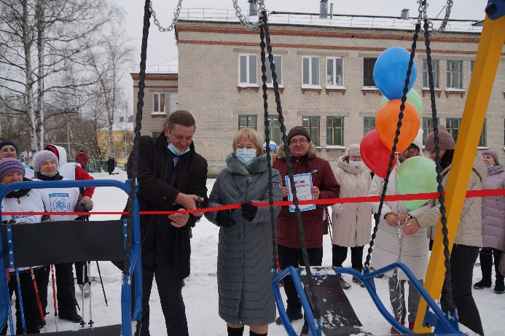
Проект направлен на повышение семейных ЗОЖ-компетенций
и образа жизни, на развитие движения «ГТО».
Основные мероприятия проекта:
Монтаж и торжественное открытие тренажерной площадки для подготовки
к сдаче физкультурно-спортивного комплекса «ГТО» (в т.ч. для людей с ОВЗ)

Slide 8
Качественные результаты:
Создано общественное пространство, которое позволит проводить спортивно-тренировочные мероприятия, в т.ч. для подготовки и сдачи норм ГТО для людей с ОВЗ.
Создано общественное пространство для организации и проведения культурного досуга людей с ОВЗ, в том числе для людей разными формами нарушения опорно-двигательного аппарата.
В результате реализации запланированных мероприятий впервые в городе прошли спортивные игры с использованием адаптивных снарядов.
Мероприятия проекта позволили создать условия для проявления активной жизненной позиции людей с ОВЗ.
У целевой аудитории проекта сформирована компетенция здорового образа жизни.

Slide 9
Количественные результаты
Всего в мероприятиях проекта приняло участие более 900 семей г. Северска.
Ожидаемые | Достигнутые
В мероприятия проекта вовлечено не менее 100 людей с ОВЗ | В мероприятия проекта вовлечено 160 людей с ОВЗ
В мероприятия проекта вовлечено не менее 1000 жителей города | В мероприятия проекта вовлечено 1100 жителей города
В мероприятия проекта вовлечено более 1600 представителей ближайшего окружения ключевой целевой аудитории. | В мероприятия проекта вовлечено более 1600 представителей ближайшего окружения ключевой целевой аудитории.
В рамках проекта реализовано не менее 10 интерактивных деятельностных мероприятий, направленных на формирование и закрепление навыков ЗОЖ и использования спортивных снарядов и тренажеров. | В рамках проекта реализовано 12 интерактивных деятельностных мероприятий, направленных на формирование и закрепление навыков ЗОЖ и использования спортивных снарядов и тренажеров.
В СМИ размещено 10 информационных сообщений о ходе реализации проекта. В мероприятиях проекта будут участвовать как информационное сопровождение все местные СМИ, плюс региональное печатное СМИ и ГТРК «Томск». | В СМИ размещено 10 информационных сообщений о ходе реализации проекта. В мероприятиях проекта будут участвовать как информационное сопровождение все местные СМИ, плюс региональное печатное СМИ и ГТРК «Томск».

Slide 10
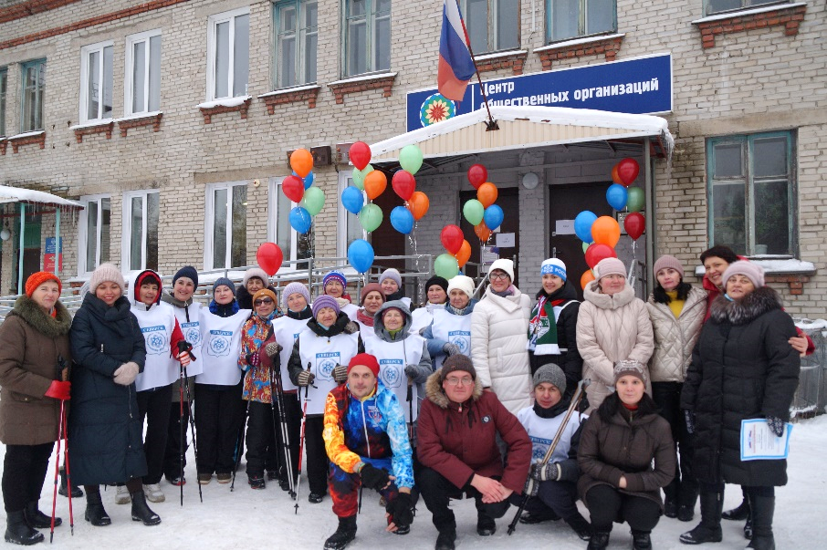
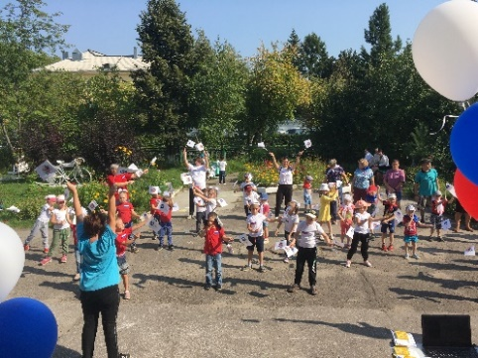
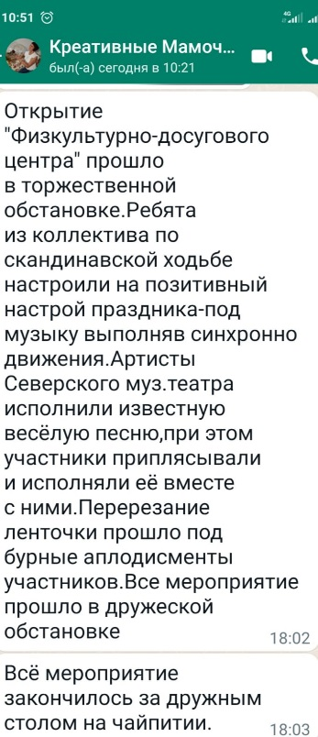
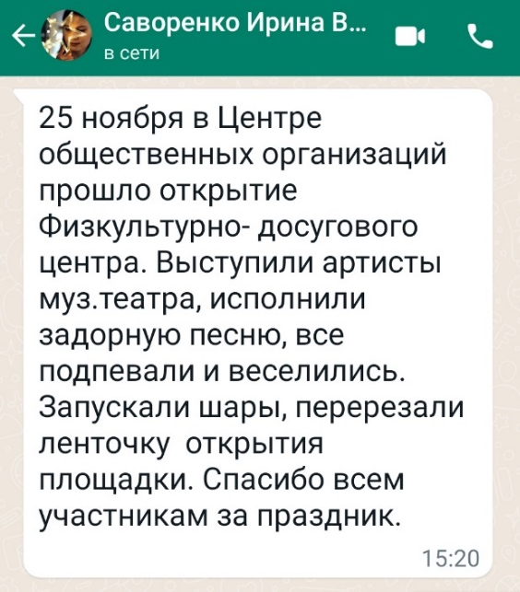
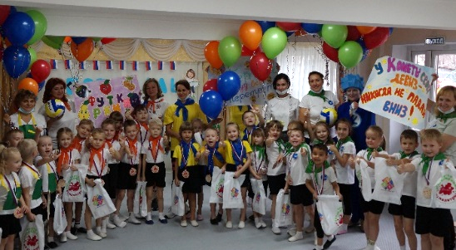
Фото и отзывы участников

